Slide 1
2022년 기업 멤버십 SW캠프

Slide 2
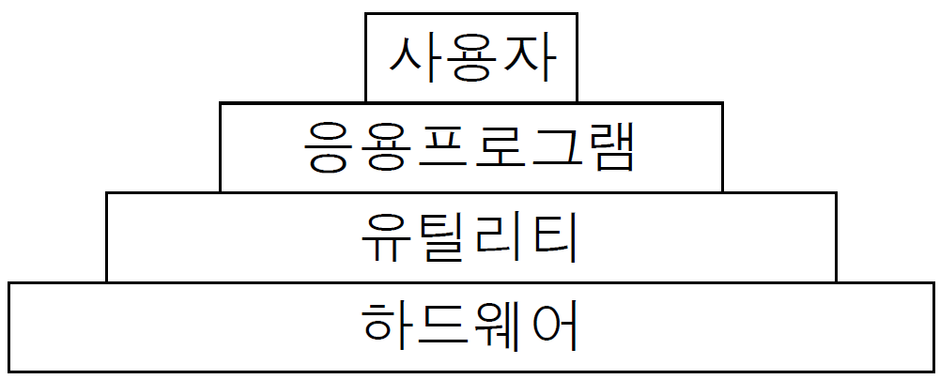
1. 운영체제의 개념 및 종류
(1) 개념
1) 운영체제는 컴퓨터 시스템의 자원들을 효율적으로 관리
2) 사용자가 컴퓨터를 편리하고 효과적으로 사용할 수 있도록 환경을 제공
3) 사용자와 컴퓨터 간의 인터페이스로서 동작하는 시스템 소프트웨어
4) 운영체제의 계층은 하드웨어와 유틸리티 사이임

Slide 3
(2) 목적
1) 사용자와 컴퓨터 간의 인터페이스 제공
2) 자원의 효율적인 운영 및 자원 스케줄링
3) 데이터 공유 및 주변장치 관리
4) 처리 능력 및 신뢰성 향상
5) 응답시간 단축, 반환시간 단축
6) 시스템의 오류를 처리
(3) 성능
1) 성능 평가 기준
① 처리능력(Throughput) : 일정 시간 내에 시스템이 처리하는 일의 양
② 반환시간(Turnaround time) : 시스템에 작업을 의뢰한 시간부터 처리가
완료될 때까지 걸리는 시간
③ 사용 가능도(Availability) : 시스템을 사용할 필요가 있을 때 즉시 사용
가능한 정도
④ 신뢰도(Reliability) : 시스템이 주어진 문제를 정확하게 해결하는 정도

Slide 4
2) 성능 평가 방법
① 벤치마크(Benchmark) : 프로그램을 수행하여 성능을 측정
② 시뮬레이션(Simulation) : 시스템의 내부 특성을 프로그램으로 표현하여
성능 측정
③ 수학적 모델 : 수학적 공식으로 성능을 측정
(4) 운영체제의 운용기법 종류
일괄 처리 시스템(Batch Processing System)
① 초기의 컴퓨터 시스템에서 사용된 형태로, 일정량의 데이터를 모아서
한꺼번에 처리하는 방식
② 일괄 처리를 위해 적절할 작업 제어 언어(JCL , Job Control Language)
를 제공해야 함
③ 컴퓨터 시스템을 효율적으로 사용
④ 반환 시간이 늦지만 하나의 작업이 모든 자원을 독점하므로 CPU 유휴
시간을 줄임

Slide 5
2) 다중 프로그래밍 시스템(Multi Programming System)
① 하나의 CPU와 주기억장치를 이용하여 여러 개의 프로그램을 동시에 처리하는
방식
② CPU의 사용률과 처리량이 증가
3) 시분할 시스템(Time Sharing System)
① 여러 명의 사용자가 사용하는 시스템에서 컴퓨터가 사용자들의 프로그램을
번갈아 가며 처리해 줌으로써 각 사용자에게 독립된 컴퓨터를 사용하는 느낌을
받음
② 라운드 로빈(Round Robin)방식을 사용
③ 다중 프로그래밍 방식과 결합하여 모든 작업이 동시에 진행되는 것처럼 대화식
처리가 가능
④ 시스템의 전체 효율은 좋아지나 개인별 사용자 입장에서는 반응 속도가 느려질
수 있음
⑤ 긴 작업에 대한 응답 시간을 최소한으로 줄이는 것을 목적
⑥ 각 사용자는 기억 장치에 독립된 프로그램

Slide 6
4) 다중 처리 시스템(Multi Processing System)
① 여러 개의 CPU와 하나의 주기억장치를 이용하여 여러 개의 프로그램을 동시
에 처리하는 방식
② 여러 CPU는 하나의 메모리를 공유함으로 단일 운영체제에 의해 관리
③ 프로그램의 처리 속도는 빠름
④ 기억장치, 입/출력 장치 등의 자원 공유에 대한 문제 관리가 어려움
5) 실시간 처리 시스템(Real Time Processing System)
① 데이터 발생 또는 데이터에 대한 처리 요구가 있는 즉시 처리하여 응답해
주는 시스템
② 주어진 적정 시간 내에 답을 주어야 함
③ 우주선 운행이나 레이더 추적기, 은행의 온라인 업무 등 시간에 제한을 두고
수행되어야 하는 작업에 사용

Slide 7

6) 다중 모드 시스템(Multi Mode System)
일괄 처리 시스템, 시분할 시스템, 다중 처리 시스템, 실시간 처리 시스템을 한
시스템에서 모두 제공하는 방식
7) 분산 처리 시스템(Distributed Processing System)
여러 개의 컴퓨터를 통신 회선으로 연결하여 하나의 작업을 처리하는 방식
※ 운영체제의 운용 기법 발달 과정

Slide 8
2. 시스템 소프트웨어의 종류
(1) 시스템 소프트웨어 개념
1) 시스템 소프트웨어는 시스템 전체를 작동시키는 프로그램으로, 프로그램을
주기억 장치에 적재시키거나 인터럽트 관리, 장치 관리, 언어 번역 등의 기
능을 담당
2) 시스템 소프트웨어의 대표적인 프로그램으로 운영체제가 있으며, 그 외에는
언어 번역 프로그램, 매크로 프로세서, 링커, 라이브러리, 로더 등이 있음
(2) 시스템 소프트웨어의 구성
1) 제어 프로그램
① 감시 프로그램(Supervisor Program)
시스템의 모든 동작 및 상태를 관리하고 감독하는 프로그램으로, 운영체
제의 가장 중요한 역할을 담당
② 작업 제어 프로그램(Job Control Program)
어떤 업무를 처리하고 다른 작업으로의 이행을 자동적으로 처리하기 위
한 준비 및 작업의 연속처리를 위한 스케줄링, 시스템의 자원 할당을 담당
③ 데이터 관리 프로그램(Data Management Program)
주기억장치와 보조 기억 장치 간의 자료 이동, 파일의 조작 및 처리, 입출력
자료들과 프로그램 간의 연결 등 시스템에서 취급하는 파일과 데이터를 표
준적인 방법으로 처리할 수 있도록 관리하는 프로그램

Slide 9
2) 처리 프로그램
① 언어 번역 프로그램(Language Translate Program) : 어셈블러, 컴파일러,
인터프리터
② 서비스 프로그램(Service Program) : 연결 편집기, 라이브러리
③ 문제 프로그램(Problem Program) : 사용자가 작성한 프로그램
(3) 어셈블리어(Assembly Language)와 어셈블러(Assembler)
1) 어셈블리어의 개요
어셈블리어는 사용자가 이해하기 어려운 기계어 대신에 명령 기능을 쉽게 연상
할 수 있는 기호를 기계어와 1:1로 대응시켜 코드화한 기호 언어
① 프로그램에 기호화된 명령 및 주소를 사용
② 어셈블리어의 기본 동작은 동일하지만 CPU마다 사용되는 어셈블리어가
다를 수 있음
③ 기계어와 비교하여 읽기 쉽고 프로그램에 데이터를 사용하기 쉬움
④ 기계어로 번역하는 과정이 필요
2) 어셈블러
어셈블러는 어셈블리어로 작성된 원시 프로그램을 기계어로 된 목적 프로그램
으로 번역하는 언어 번역 프로그램
① 단일 패스 어셈블러와 이중 패스 어셈블러가 있음
② 두개의 Pass로 구성하면 기호를 정의하기 전에 사용할 수 있어 프로그램 작
성이 용이함

Slide 10
(4) 컴파일러(Complier)와 인터프리터(Interpreter)
1) 컴파일러
① 고급 언어로 작성된 프로그램 전체를 목적 프로그램으로 번역한 후 링킹
작업을 통해 실행 가능한 프로그램을 생성함
② 번역 시간이 오래 걸리지만 실행 속도가 빠름
③ 사용언어에는 FORTRAN, COBOL, C, C++ 등이 있음
2) 인터프리터
① 프로그램이 직접 실행되므로 목적 프로그램이 생성되지 않음
② 번역 속도는 빠르지만 실행 속도가 느림
③ 사용언어에는 BASIC, LISP, APL 등이 있음
④ 한줄 단위로 번역과 실행을 함
⑤ 원시 프로그램의 변화에 대한 반응이 빠름

Slide 11
(5) 링커와 로더
1) 링커(Linker)
링커는 언어 번역 프로그램이 생성한 목적 프로그램과 라이브러리, 또 다른 실
행 프로그램 등을 연결하여 실행 가능한 로드 모듈을 만드는 시스템 소프트웨
어 이며 연결 편집기라고도 함
2) 로더(Loader)
로더는 프로그램을 실행시키기 위해 보조기억장치로부터 컴퓨터 주기억장치에
프로그램을 적재하는 시스템 소프트웨어
① 로더의 기능
• 할당(Allocation) : 프로그램을 실행시키기 위해 기억장치 내에 옮겨 놓을
공간을 확보하는 기능
• 연결(Linking) : 프로그램을 할당된 주소에 연결하는 기능
• 재배치(Relocation) : 디스크 등의 보조기억장치에 저장된 프로그램이
사용하는 주소들을 할당된 기억 장소의 실제 주소로 배치시키는 기능
• 적재(Loading) : 프로그램을 할당된 기억 공간에 실제로 옮기는 기능

Slide 12
② 로더의 종류
• Complie And Go Loader
- 언어 번역 프로그램이 로더의 기능까지 수행하는 방식
- 연결 기능은 수행하지 않고 할당, 재배치, 적재 작업을 모두 언어 번역
프로그램이 담당
• 절대 로더(Absolute Loader)
- 목적 프로그램을 기억 장소에 적재시키는 기능만 수행하는 로더
- 할당 및 연결 작업은 프로그래머가 프로그램 작성 시 수행하며, 재배치는
언어 번역 프로그램이 담당
• 직접 연결 로더(Direct Linking Loader)
- 로더의 기본 기능 4가지를 모두 수행하는 일반적인 로더
- 재배치 로더, 상대 로더라고도 함
• 동적 연결 로더(Dynamic Loading Loader)
- 프로그램을 실행할 때 필요한 일부분만 적재하는 로더
③ 로더의 실행 순서
1. 할당(Allocation)
2. 연결(Linking)
3. 재배치(Relocation)
4. 적재(Load)

Slide 13
(6) 매크로(Macro)와 매크로 프로세서(Macro Processor)
1) 매크로 개념
프로그램 작성 시 한 프로그램 내에서 동일한 코드가 반복될 경우 반복되는
코드를 한번만 작성하여 특정이름으로 정의한 후 정의된 이름이 사용될 때
마다 작성된 코드를 삽입해서 실행
① 개방 서브루틴이라고 함
② 매크로 정의 내에 또 다른 매크로를 정의할 수 있음
2) 매크로 프로세서 기능
① 매크로 정의 인식
② 매크로 정의 저장
③ 매크로 호출 인식
④ 매크로 호출 확장

